Slide 1
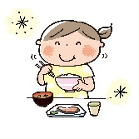
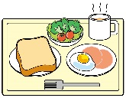
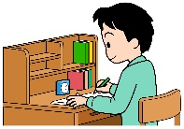
保健だより
熊谷市立大幡中学校
保 健 室
令和元年１０月16日
昼夜の気温差が大きく、かぜをひいている人もちらほら。のどの痛みや咳でマスクをする人が増えてきました。季節の変わり目は、体調を崩しやすくなります。食事・運動・休養などの生活リズムを崩さないように特に注意しましょう。９月２日～約２週間、生活習慣改善のためにＨＱＣ（ヘルス・クオリティ・コントロール）シートを用いたチェック活動に取り組みました。その結果を報告します。
（人）
（人）
チェック活動終了後、『毎日朝食を食べる』と答えた人が9１％になりました。朝食には、脳と体を起こすスイッチの役割があります。ぜひ１００％にしたいものです。
82％
91％
朝食の食品で３項目以上丸がつくと、バランスがよいとしています。忙しい朝ですが、『○○のみ』にならないように、ご家庭のご協力よろしくお願いします。
42％
（人）
（人）
62％
定期テスト前だったこともあり、家庭学習時間は大幅に長くなりました。 ３年生のみだと４７％（約半数！）の生徒が毎日３時間以上家庭学習（塾含む）をしています。
帰宅後昼寝をしてしまい、夜寝付けず、就寝時間が遅くなって、朝起きられず、朝食抜きでバタバタと登校し、体がだるい・・・と悪循環になっている人が少なくありません。昼寝はせずに、早寝をしましょう！
11％
（人）
（人）
37％
保護者の皆様へ
お子様が、学校の管理下（授業・部活動・登下校中など）でけがをして病院を受診した場合には、こども医療費ではなく、日本スポーツ振興センターの災害共済給付制度を優先してください。
学校の管理下でけがをして受診しましたら、病院窓口でその旨を申し出てください。そして受診したことを養護教諭または担任・部活動顧問にお知らせください。お子様を通じて必要書類をお渡しします。医療機関・ご家庭で記入していただいて、学校に提出してください。
ご不明な点は、大幡中保健室（048-521-2660）へお問い合わせください。

